Slide 1

Tech & Learn
David Corredor Miguel
Ivan Goded Carrete
Iker Martínez Velasco
Noelia Alafarga Payá

Slide 2
Índice
Redes, Git y Tecnologías Dominadas
Descripción y Boceto
Estudio de tiendas online
Home (Inicio)
Login (Iniciar Sesión)
Crear Usuario
Recordar Contraseña
Productos
Detalles Producto
Cesta
Tarjetas de Pago
Editar Tarjetas de Pago
Finalizar Compra
Tarjetas de Aprender
Editar Tarjetas de Aprender
Inteligencia Artificial

Slide 3









Redes, Git y Tecnologías Dominadas
David Corredor Miguel
https://es.linkedin.com/in/david-corredor-miguel-7b057624a
https://github.com/DavidCorredorMiguel?tab=repositories

Slide 4



Redes, Git y Tecnologías Dominadas
Noelia Alafarga Payá – Desarrolladora fullstack – IA – Big Data
Linkedin: https://es.linkedin.com/in/noelia-alafarga-backend
GitHub: https://github.com/noelianikolatesla?tab=repositories
🔧 Backend
PHP · Laravel · Java · Python
🎨 Frontend
JavaScript · Vue.js · React · Bootstrap · Tailwind CSS
🗄️ Bases de Datos
MySQL · Oracle · MongoDB · Apache Cassandra · Hadoop
☁️ Cloud & Infraestructura
AWS · Firebase · Nginx
🤖 IA / Big Data
NumPy · Pandas · Scikit-learn · TensorFlow · Matplotlib · AWS Bedrock
⚙️ Herramientas & DevOps
Git · GitHub · Docker · VS Code · IntelliJ IDEA · Jira · Confluence

Slide 5
Redes, Git y Tecnologías Dominadas
Ivan Goded Carrete
https://github.com/ivangc1?tab=repositories

Slide 6
Redes, Git y Tecnologías Dominadas
Iker Martínez Velasco
https://es.linkedin.com/in/iker-martinez-dev/
https://github.com/moimenta84?tab=repositories

Slide 7
Descripción
Nuestra app de React es una tienda que reúne diferentes tipos de tecnologías, desde electrodomésticos, informática, sonido, hogar, etc.
Además, te permite aprender sobre tecnologías con tarjetas de aprendizaje que puede crear el usuario.
Puede buscar productos y filtrar por categoría. Añadir comentarios y valoraciones de productos.
Tanto para comprar, comentar, valorar y crear tarjetas de aprendizaje el usuario debe estar registrado.
Se ofrece un servicio de Chatbot con inteligencia artificial para dudas en el momento de la compra y servicio postventa.

Slide 8
MVP
Tiene que tener una tienda con sus productos, carrito de compra, filtrado.
Además hemos podido añadir Chatbot IA, tema claro/oscuro, página responsiva, la paginación, los más vistos en la página principal y en detalle productos al final añadir más productos relacionados por categoría, diseño del logo.
Con estas tecnologías React, CSS, Javascript, Node, AWS Bedrock.

Slide 9
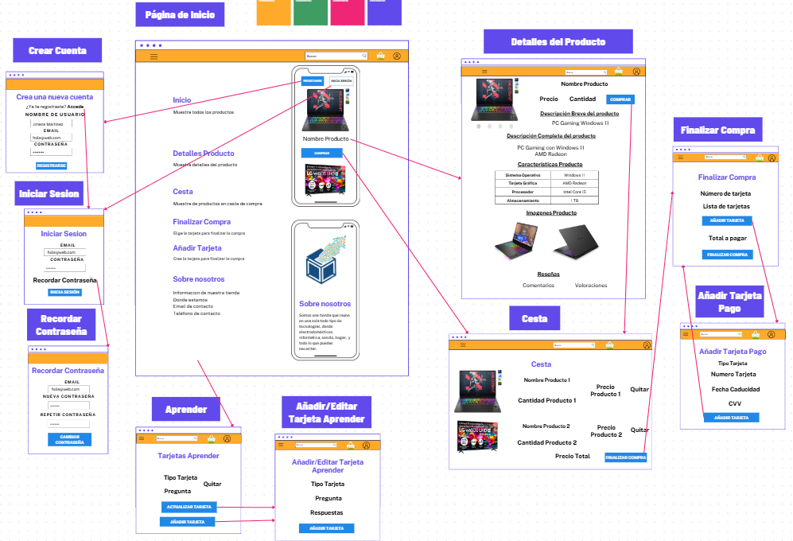
Boceto

Slide 10
Estudio de Tiendas Online
Mediamarkt
Hemos analizado las interfaces principales de la tienda online MediaMarkt como referencia para el diseño de una tienda de electrodomésticos propia. Es uno de los e-commerce lideres en venta de tecnología y electrodomésticos en España, por lo que su estructura, experiencia de usuario y elementos visuales resultan una guía útil para identificar buenas prácticas, oportunidades de mejora y llegar al público que no sabe del producto llegue a comprar y que sea más amigable.
El análisis se centra en las siguientes pantallas clave del recorrido de compra: - Home o página principal - Pagina de categoría - Resultados de búsqueda - Ficha de producto - Carrito y proceso de compra - Area de usuario y postventa
Mas info en: Estudio Mediamarkt.docx

Slide 11
Estudio de Tiendas Online
Amazon
Hemos analizado las interfaces principales de la tienda online Amazon como referencia para el diseño de una tienda de electrodomésticos propia. Es uno de los e-commerce lideres en venta online, por lo que su estructura, experiencia de usuario y elementos visuales resultan una guía útil para identificar buenas practicas y oportunidades de mejora.
El análisis se centra en las siguientes pantallas clave del recorrido de compra: - Home o pagina principal - Pagina de categoría - Resultados de búsqueda - Ficha de producto - Carrito y proceso de compra - Area de usuario y postventa
Mas info en: Estudio Amazon.docx

Slide 12
Home (Inicio)
Esta pagina es la de Inicio aparece si ha iniciado sesión el Nombre de Usuario. Al pulsar Cerrar Sesión cierra la sesión y vuelve a aparecer el botón Login. Al pulsar Login te lleva a la pagina de Login (Iniciar Sesión).
Además, aparece en el menu superior el logo (te lleva a esta misma página), una barra de búsqueda para buscar en producto en la tienda y las diferentes páginas. En el centro una lista con los productos destacados. Y en el menu inferior el logo (te lleva a esta misma página), las diferentes páginas y el copyright.

Slide 13
Home (Inicio)

Slide 14
Login (Iniciar Sesión)
Esta pagina es para Iniciar Sesión poniendo el Email y Contraseña. Al pulsar Iniciar Sesión te lleva a Home (Inicio) con la sesión iniciada.

Slide 15
Crear Usuario
Esta pagina es para Crear Usuario poniendo el Nombre de Usuario, Email y Contraseña. Al pulsar Registrarse crea el usuario.

Slide 16
Recordar Contraseña
Esta pagina es para Recordar Contraseña poniendo el Email y la Contraseña dos veces. Al pulsar Cambiar Contraseña la cambia e inicia sesión.

Slide 17
Productos
Esta pagina tiene todos los productos con nombre, precio e imagen. Al pulsar Añadir con la sesión iniciada se te añade a Cesta.

Slide 18
Detalles Producto
Esta pagina tiene los detalles del producto (nombre, descripcion corta y larga, precio, imagen, características, galería de imágenes, comentarios y valoraciones). Al pulsar Añadir con la sesión iniciada se te añade a Cesta.

Slide 19
Cesta
Esta pagina tiene los productos añadidos (nombre, precio, imagen, cantidad, total y subtotal). Al pulsar Continuar con la sesión iniciada te lleva a Tarjetas de Pago.

Slide 20
Tarjetas de Pago
Esta pagina tiene las Tarjetas de Pago añadidas (nombre de usuario, fecha de caducidad, CCV). Al pulsar Añadir/Editar con la sesión iniciada te lleva a Editar Tarjetas de Pago. Al pulsar Continuar con la sesión iniciada te lleva a Finalizar Compra.

Slide 21
Editar Tarjetas de Pago
Esta pagina permite añadir o editar las Tarjetas de Pago (nombre de usuario, fecha de caducidad, CCV). Al pulsar Añadir/Editar con la sesión iniciada te lleva a Tarjetas de Pago.

Slide 22
Finalizar Compra
Esta pagina tiene los productos de la Cesta (nombre, precio, imagen, cantidad, total, subtotal y numero tarjeta de pago). Al pulsar Finalizar con la sesión iniciada te crea la factura.

Slide 23
Tarjetas de Aprender
Esta pagina tiene las Tarjetas de Aprender añadidas (nombre de usuario, tipo, pregunta, respuestas). Al pulsar Añadir/Editar con la sesión iniciada te lleva a Editar Tarjetas de Aprender.

Slide 24
Editar Tarjetas de Aprender
Esta pagina permite añadir o editar las Tarjetas de Aprender (nombre de usuario, tipo, pregunta, respuestas). Al pulsar Añadir/Editar con la sesión iniciada te lleva a Tarjetas de Aprender.

Slide 25
Funcionamiento del ChatBot
Flujo Frontend – Backend – IA
Arquitectura y codigo
Objetivo del sistema
Permitir que el usuario converse con un bot
Mostrar respuestas en tiempo real
Mantener un historial de mensajes
Tecnologias usadas
Frontend desarrollado con React
Backend desarrollado con Node.js y Express
El backend se comunica con un servicio de IA (AWS Bedrock)
Formato JSON

Slide 26
Flujo pregunta - respuesta
Flujo General
Usuario escribe mensaje – frontend lo muestra y envia al backend – backend consulta a la IA – IA responde - backend devuelve la respuesta – frontend muestra la respuesta del bot
Accion del usuario
Usuario escribe mensaje – pulsa enviar – se ejecuta handleSend()
FUNCION handleSend
Es una funcion asincrona – valida input.trim() evita mensajes vacios – actualiza estado – llama al backend
Mensaje del usuario
Se añade al estado – se limpia el input – se actualiza la UI
Experiencia del usuario
El mensaje aparece antes de la respuestas, en tiempo real.

Slide 27
Llamada al backend
sendMessageToBot()
Separa la logica – Comunica con backend
Petición HTTP
POST/chat
Content-Type JSON
Body con mensaje
Backend
Recibe mensaje – llama a AWS – Devuelve respuesta
Respuesta IA
IA genera texto – Backend lo devuelve

Slide 28
Respuesta frontend
Response.json()
S
Data.answer
P
Mensaje del bot
Se añade al estado – Se muestra en pantalla
Respuesta IA
IA genera texto – Backend lo devuelve

Slide 29
Resumen
Flujo completo
Usuario – Frontend – Backend – IA - Frontend
Puntos clave
Async/await – Estados inmutables – Separacion de capas
Arquitectura
Codigo limpio – Escalable - Mantenible
Conclusion
Chatbot funcional – Fluijo claro – Buenas UX

